Slide 1
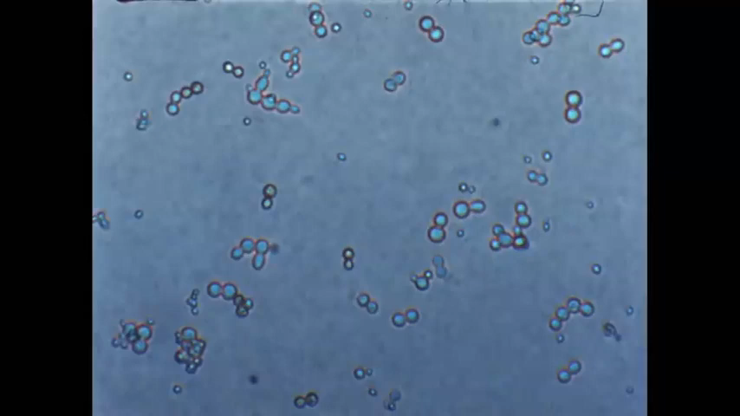

Slide 2
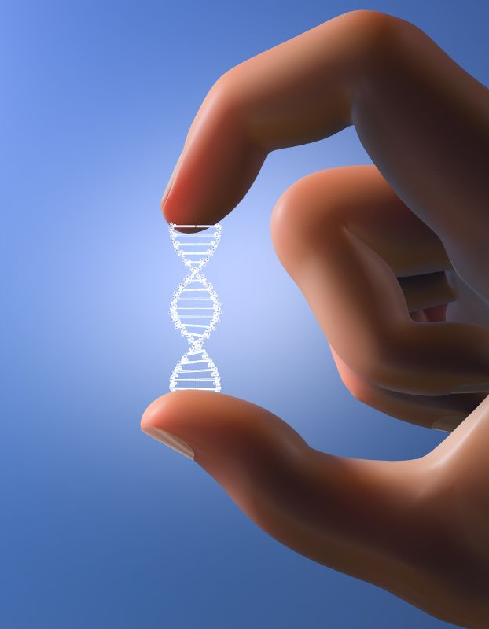
TÁI BẢN DNA VÀ PHIÊN MÃ TẠO RNA
10+11: Bài 39

Slide 3
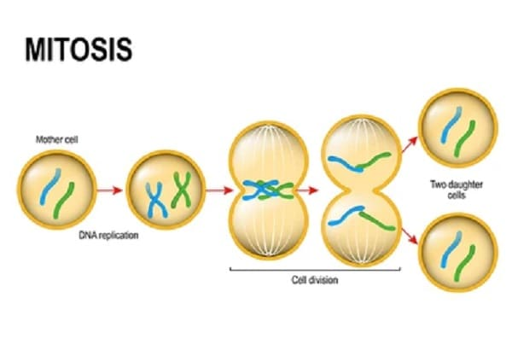
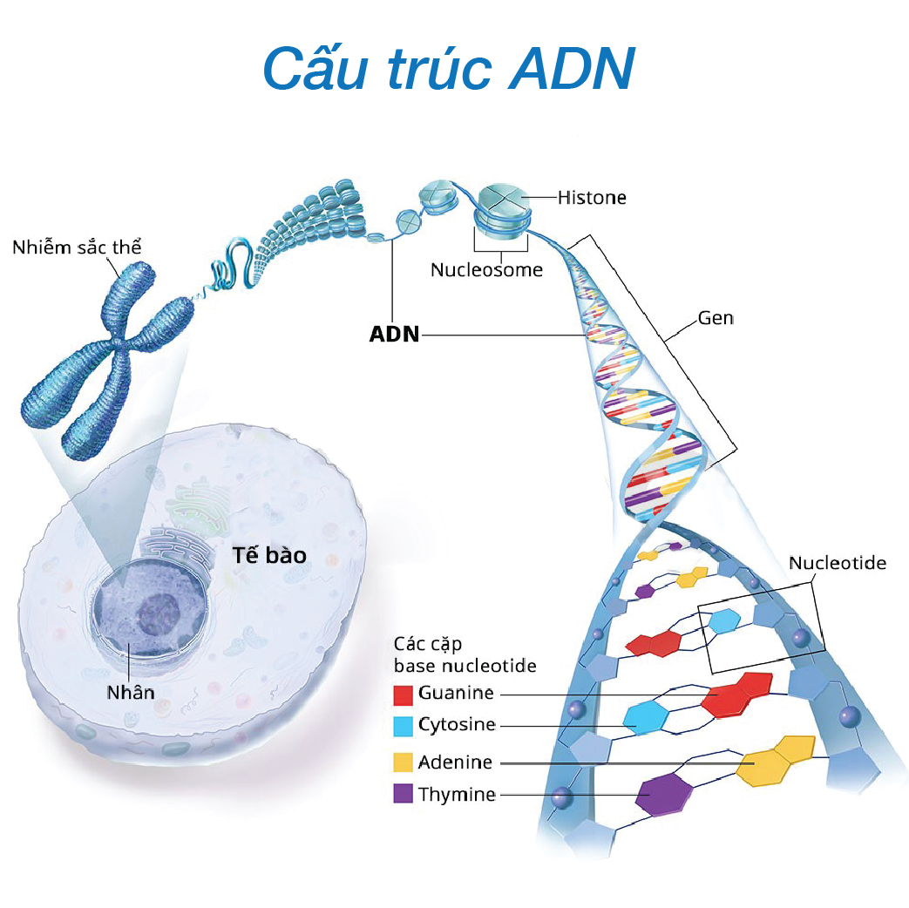
I – QUÁ TRÌNH TÁI BẢN DNA
-Quá trình tái bản DNA diễn ra trong nhân tế bào ở sinh vật nhân thực (hoặc vùng nhân ở sinh vật nhân sơ) trước khi tế bào bước vào giai đoạn phân chia.

-Quá trình tái bản DNA diễn ra ở đâu trong tế bào?

Slide 4
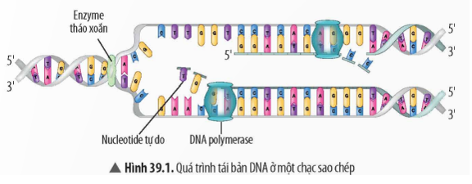
I – QUÁ TRÌNH TÁI BẢN DNA
Quan sát Hình thực hiện các yêu cầu sau:
1. Cho biết các thành phần tham quá trình tái bản DNA.

Slide 5
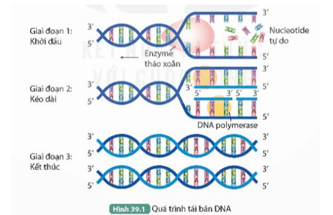
I – QUÁ TRÌNH TÁI BẢN DNA
Quan sát Hình 39.1, thực hiện các yêu cầu sau:
1. Mô tả ba giai đoạn của quá trình tái bản DNA.
2. Nhận xét về kết quả của quá trình tái bản DNA.

Slide 6
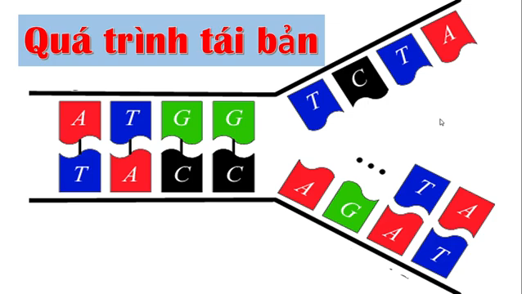

Slide 7
I – QUÁ TRÌNH TÁI BẢN DNA

*). Quá trình tái bản DNA:gồm
-Giai đoạn 1:
Khởi đầu: DNA tháo xoắn tách thành hai mạch đơn.
-Giai đoạn 2:
Kéo dài: Các Nu tự do trong môi trường tế bào liên kết với các Nu trên mỗi mạch khuôn của DNA theo nguyên tắc bổ sung: A liên kết với T bằng 2 liên kết hydrogen, G liên kết với C bằng 3 liên kết hydrogen.
-Giai đoạn 3:
Kết thúc: Hai mạch đơn gồm một mạch mới tổng hợp và một mạch khuôn xoắn trở lại với nhau, tạo ra hai phân tử DNA mới giống như phân tử DNA ban đầu.

Slide 8
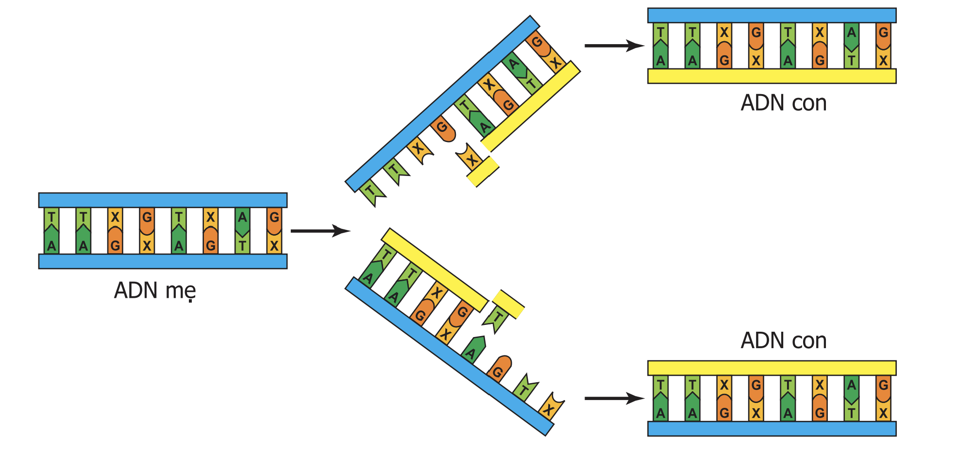
I – QUÁ TRÌNH TÁI BẢN DNA
DNA con
DNA mẹ
DNA con

-> Kết quả: Qua quá trình tái bản, từ một DNA ban đầu tạo ra 2 DNA mới có trình tự Nu giống nhau và giống DNA ban đầu.

Slide 9
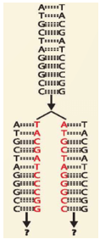
LUYỆN TẬP
Hình bên minh họa kết quả tái bản của một đoạn phân tử DNA. Hãy vẽ hình minh họa kết quả quá trình tái bản thêm một lần nữa của hai đoạn phân tử DNA con vừa mới tạo thành?

Slide 10
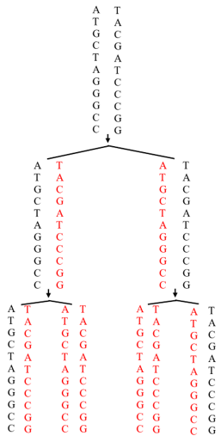

Slide 11
THẢO LUẬN NHÓM( Tên thành viên nhóm……,……,……,……,………...
Câu hỏi 1. Một đoạn DNA có trình tự nucleotide trên hai mạch như sau:
  Mạch 1: -A-A-G-C-T-C-G-C-G-A-T-A-G-C-C-
  Mạch 2: -T-T-C-G-A-G-C-G-C-T-A-T-C-G-G-
a) Xác định trình tự nucleotide của hai DNA được tổng hợp từ đoạn DNA trên.
b) Nhận xét trình tự nucleotide giữa các DNA mới được tổng hợp và với DNA ban đầu.

Slide 12
THẢO LUẬN NHÓM( Tên thành viên nhóm……,……,……,……,………...
Câu hỏi 1. Một đoạn DNA có trình tự nucleotide trên hai mạch như sau:
  Mạch 1: A-A-G-C-T-C-G-C-G-A-T-A-G-C-C
  Mạch 2: T-T-C-G-A-G-C-G-C-T-A-T-C-G-G
a) Xác định trình tự nucleotide của hai DNA được tổng hợp từ đoạn DNA trên.
b) Nhận xét trình tự nucleotide giữa các DNA mới được tổng hợp và với DNA ban đầu.
Trả lời
a) Trình tự nucleotide của hai DNA được tổng hợp từ đoạn DNA trên:
  DNA con TH từ Mạch 1:
  -A-A-G-C-T-C-G-C-G-A-T-A-G-C-C-
  -T-T-C-G-A-G-C-G-C-T-A-T-C-G-G-
  DNA con TH từ Mạch 2:
  -T-T-C-G-A-G-C-G-C-T-A-T-C-G-G-
  -A-A-G-C-T-C-G-C-G-A-T-A-G-C-C-
b) Nhận xét trình tự nucleotide giữa các DNA mới được tổng hợp và với DNA ban đầu: Hai DNA mới được tổng hợp có trình tự nucleotide giống nhau và giống DNA ban đầu.

Slide 13
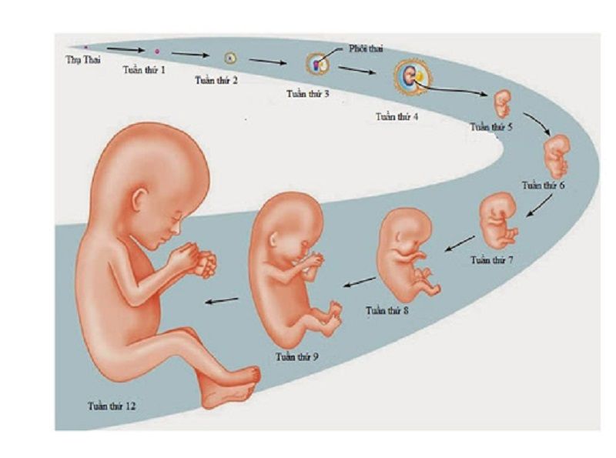
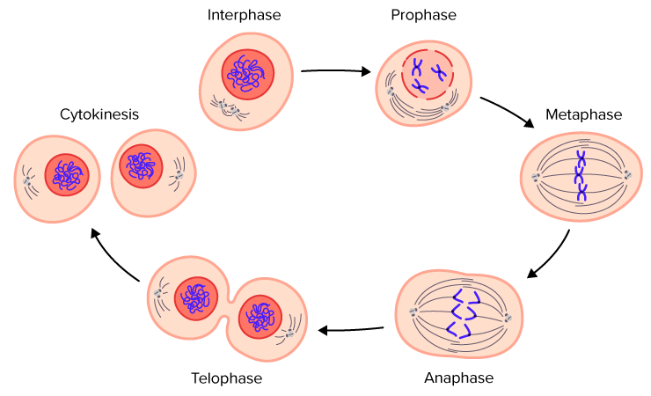
Câu hỏi 2. Quá trình tái bản DNA có ý nghĩa gì?

Trả lời
-Ý nghĩa: Quá trình tái bản DNA giúp tạo ra hai bản sao giống nhau và giống DNA ban đầu, đảm bảo quá trình truyền thông tin di truyền qua các thế hệ tế bào và cơ thể được ổn định liên tục.

Slide 14

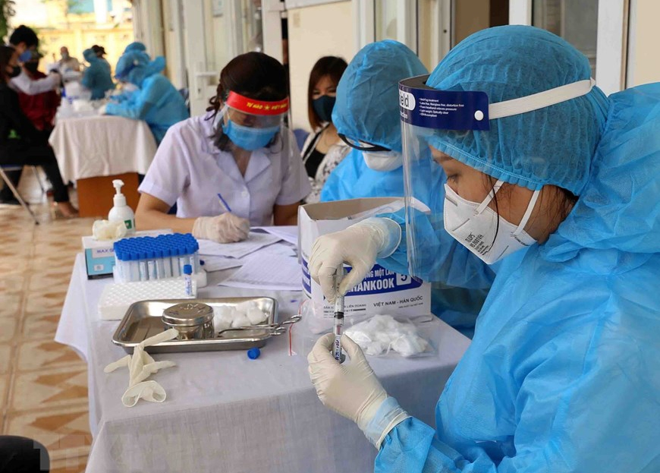
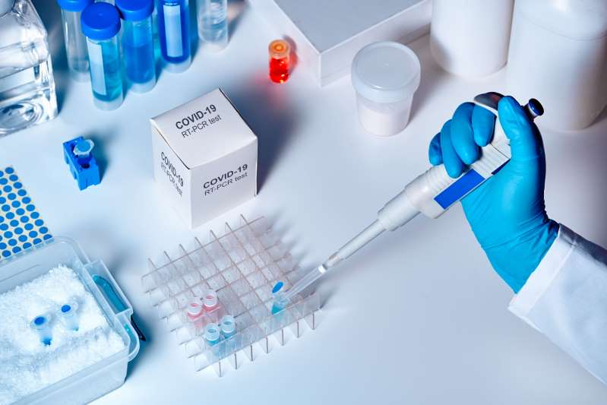
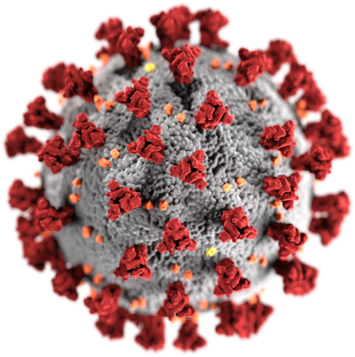
Một số thành tựu của kĩ thuật PCR
Phát hiện sự tồn tại của virus SARS-CoV-2

Slide 15
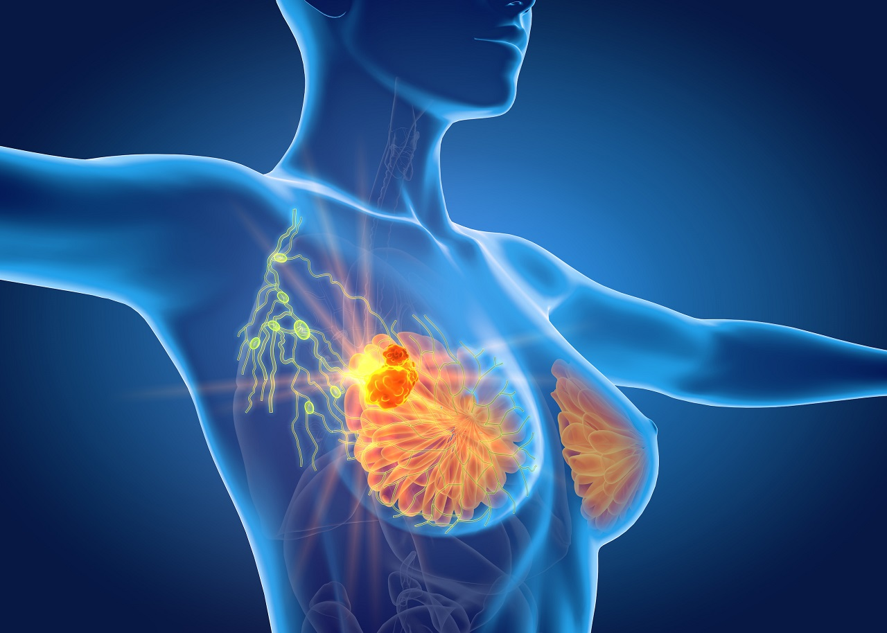
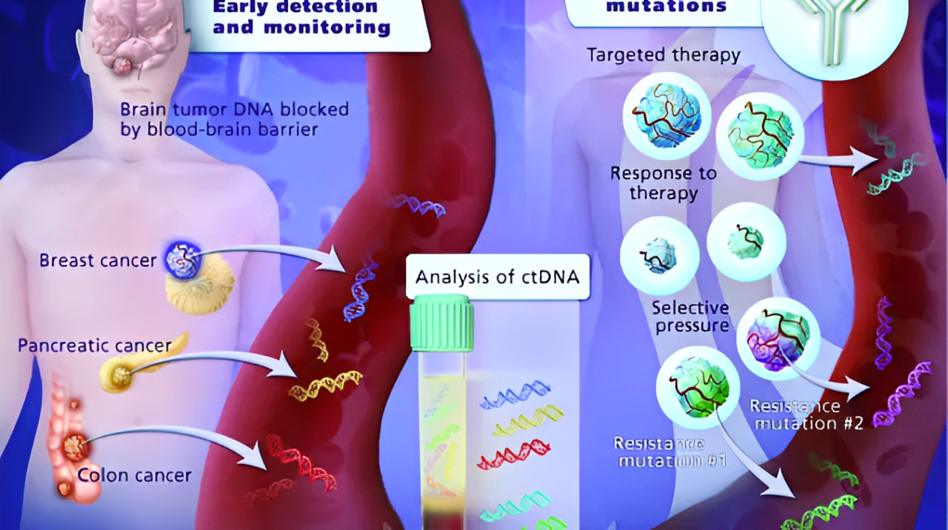
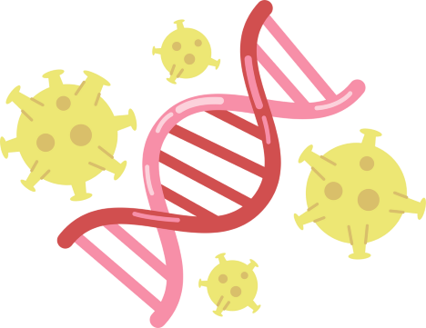
Phát hiện mầm mống của bệnh ung thư: ung thư cổ tử cung, ung thư vú,...

Slide 16
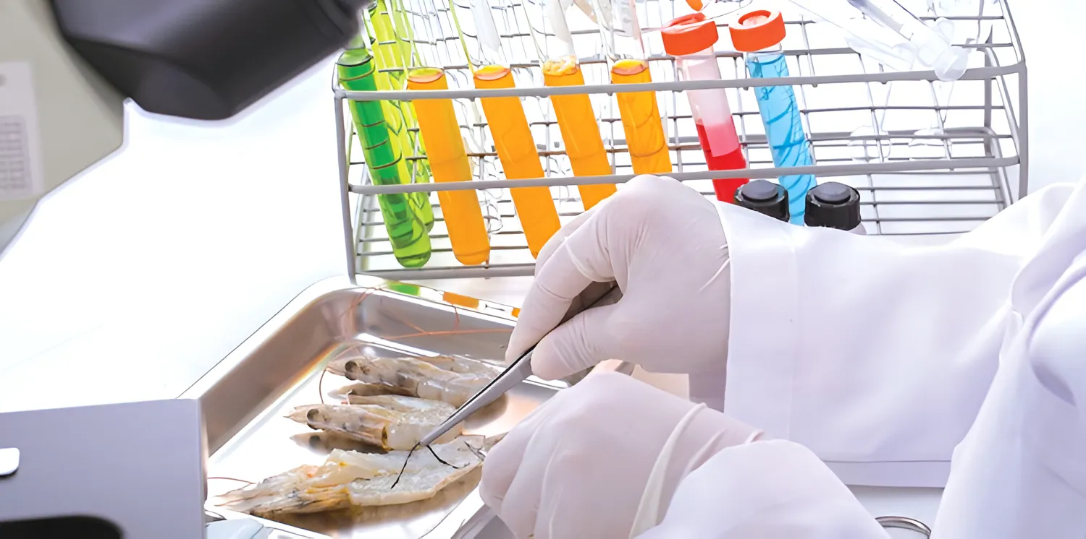
Chẩn đoán bệnh ở vật nuôi, cây trồng
PCR - giải pháp xác định bệnh sớm ở tôm

Slide 17
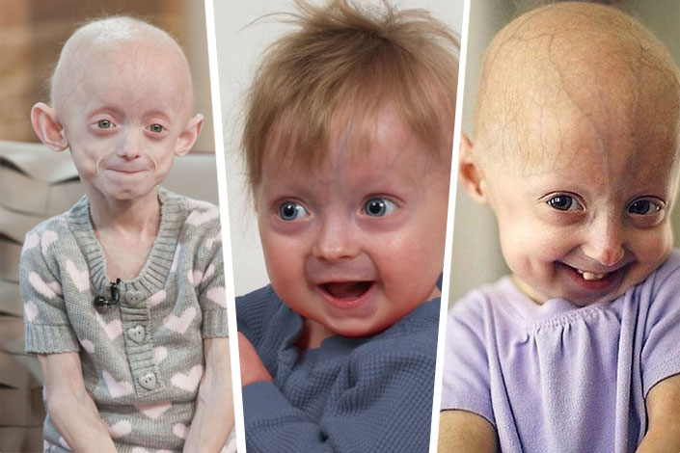
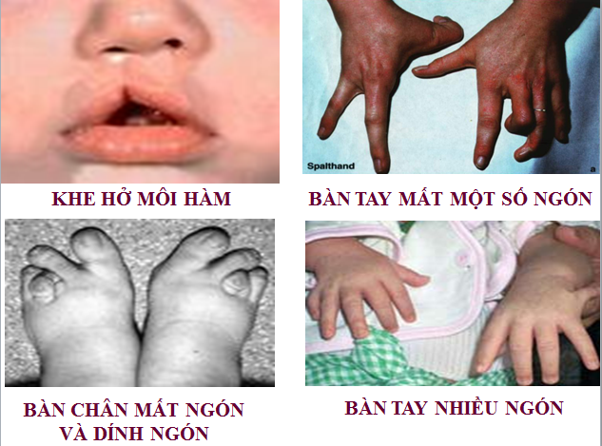
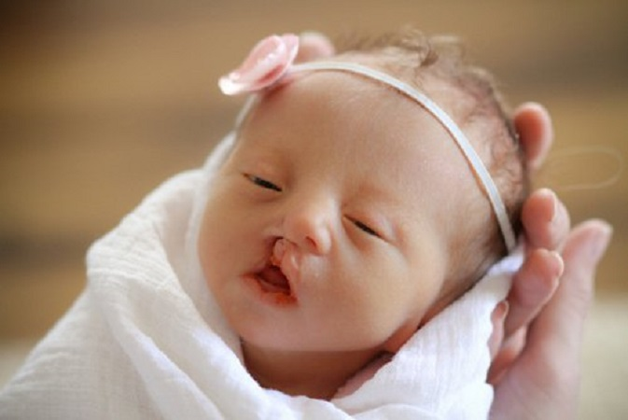
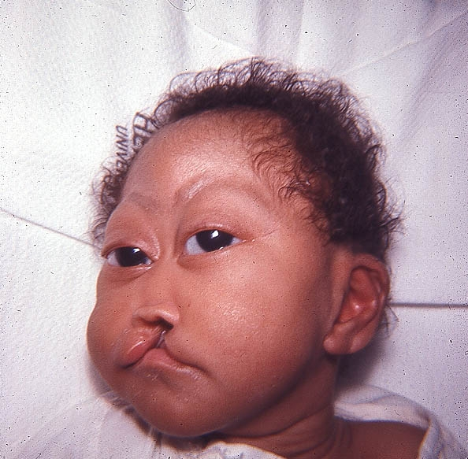

Slide 18
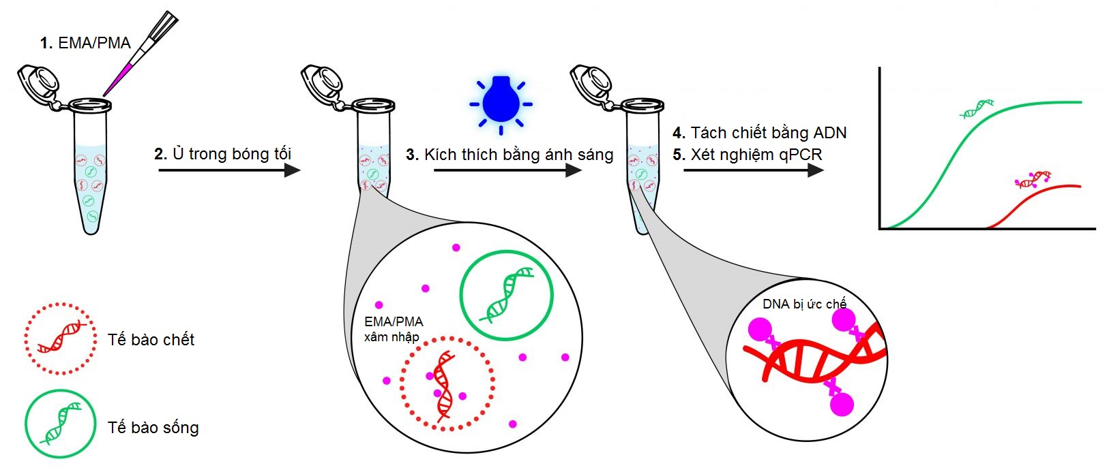
Kiểm nghiệm an toàn thực phẩm

Slide 19
ÔN TẬP KIẾN THỨC
Nếu gọi x là số đợt nhân đôi ADN, n là số ADN ban đầu. Hãy cho biết tổng số ADN con được tạo ra?
Từ 1 ADN mẹ qua 1 lần nhân đôi tạo ra 2 = 2¹ ADN con.
Từ 1 ADN mẹ qua 2 lần nhân đôi tạo ra 4 = 2² ADN con.
Từ 1 ADN mẹ qua 3 lần nhân đôi tạo ra 8 = 2³ ADN con.
Từ 1 ADN mẹ qua x lần nhân đôi tạo ra 2^{x} ADN con.
Từ n ADN ban đầu qua x lần nhân đôi tạo ra n.2^{x} ADN con.

Slide 20
ÔN TẬP KIẾN THỨC
Công thức giải bài tập:
Tính chiều dài: L = N x 3,4 (A⁰)
2
- Tính số lượng nu của gen: N = A + T + G + C = 2A + 2G = 2T + 2C
- Tính khối lượng: M = N x 300 (đvC)
Tính số nu mỗi loại: theo NTBS: A = T; G = C
A + G = T + C = N/2
- Tính số nu mỗi loại trên mỗi mạch: A1 + T1 + G1 + C1 = A2 + T2 + G2 + C2 = N/2;
A1 = T2; A2 = T1; G1 = C2; G2 = C1
A = T = A1 + A2; G = C = G1 + G2
Tổng số nu tự do môi trường cung cấp cho x lần nhân đôi:
Nmt = (2^{x} – 1). N
- Số nu từng loại MT cung cấp: A=T= ( 2^{x} – 1).A ; G=C= (2^{x} – 1).G

Slide 21
1
Quá trình tái bản DNA diễn ra vào thời điểm nào?
A. Trước mỗi lần phân bào.
B. Trong quá trình phân bào.
C. Trước khi kết thúc phân bào.
D. Sau mỗi lần phân bào.
ĐÁP ÁN
A
Answer
Notes:
Bấm nút Answer màu xanh góc phải màn hình để hiển thị đáp án

Slide 22
2
Nguyên tắc bổ sung được thể hiện trong cơ chế tái bản là
A. A liên kết với C, G liên kết với C.
B. A liên kết với U, G liên kết với C.
C. A liên kết với G, T liên kết với C.
D. A liên kết với T, G liên kết với C.
ĐÁP ÁN
D
Answer
Notes:
Bấm nút Answer màu xanh góc phải màn hình để hiển thị đáp án

Slide 23
3
Sắp xếp các thông tin sau để hoàn thành quá trình tái bản DNA:
1) Các nucleotide tự do trong môi trường tế bào liên kết với các nucleotide trên mỗi mạch khuôn của DNA theo NTBS: A = T, G ≡ C.
2) DNA tháo xoắn tách thành hai mạch đơn.
3) Hai mạch đơn gồm một mạch mới tổng hợp và một mạch khuôn xoắn trở lại với nhau.
A. 1 → 2 → 3 B. 3 → 2 → 1 C. 2 → 1 → 3 D. 2 → 3 → 1
ĐÁP ÁN
C
Answer
Notes:
Bấm nút Answer màu xanh góc phải màn hình để hiển thị đáp án

Slide 24
5
Một đoạn phân tử DNA ở sinh vật nhân thực có trình tự nucleotide trên mạch gốc là 3'...AAACAATGGGGA…5'. Trình tự nucleotide trên mạch mới được tổng hợp của đoạn DNA này là
A. 5'...AAAGTTACCGGT…3'.
B. 5'...GGCCAATGGGGA…3'.
C. 5'...GTTGAAACCCCT…3'.
D. 5'...TTTGTTACCCCT…3'.
ĐÁP ÁN
D
Answer
Notes:
Bấm nút Answer màu xanh góc phải màn hình để hiển thị đáp án

Slide 25

Câu 6. Sơ đồ nào sau đây mô tả đúng về giai đoạn kéo dài mạch polinucleotitde mới trên một chạc chữ Y trong quá trình nhân đôi ADN ở sinh vật nhân sơ?
A. Sơ đồ I. B. Sơ đồ II.
C. Sơ đồ III. D. Sơ đồ IV.
B

Slide 26
VẬN DỤNG
Bài 1. Một gene dài 2040 Å, có T = 20% tổng số nucleotide. Hãy xác định số nucleotide mỗi loại cần thiết cho một quá trình tái bản từ đoạn gene trên.
Tổng số nucleotide của đoạn gene ban đầu là N = 2 × L : 3,4 = 1200 (nu).
A = T = 20% N = 20% × 1200 = 240 (nu).
G = C = N : 2 – 240 = 360 (nu).
Số nucleotide mỗi loại cần thiết cho quá trình tái bản từ đoạn gene trên là
A_{td} = T_{td} = A = T = 240 (nu) G_{td} = C_{td} = G = C = 360 (nu).

Slide 27
II – QUÁ TRÌNH PHIÊN MÃ
Thông tin di truyền được lưu trữ trong chuỗi polynucleotide của DNA (gene) được tế bào chuyển hoá thành chức năng hay tính trạng của cơ thể.
Các chức năng hay tính trạng này là do hoạt động của các phân tử protein. Tuy vậy, ở mọi sinh vật, dòng thông tin di truyền trên chuỗi polynucleotide của DNA không được chuyển trực tiếp thành chuỗi polypeptide tương ứng trên protein mà qua hai quá trình: phiên mã và dịch mã.

Slide 28
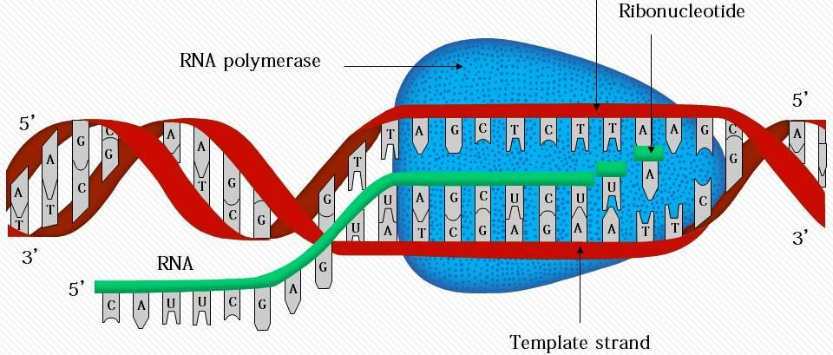
II – QUÁ TRÌNH PHIÊN MÃ
Quá trình phiên mã diễn ra ở đâu
Nucleotide
RNA polymerase
DNA
RNA
Mạch khuôn
Quá trình phiên mã diễn ra trong nhân tế bào ở sinh vật nhân thực (hoặc vùng nhân ở sinh vật nhân sơ) trước khi tế bào bước vào giai đoạn phân chia.

Slide 29
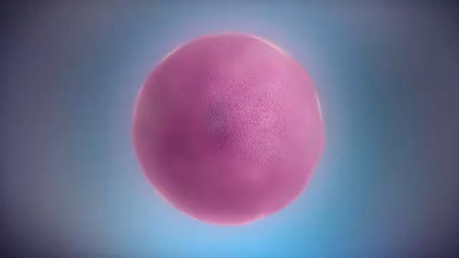
II – QUÁ TRÌNH PHIÊN MÃ

Slide 30
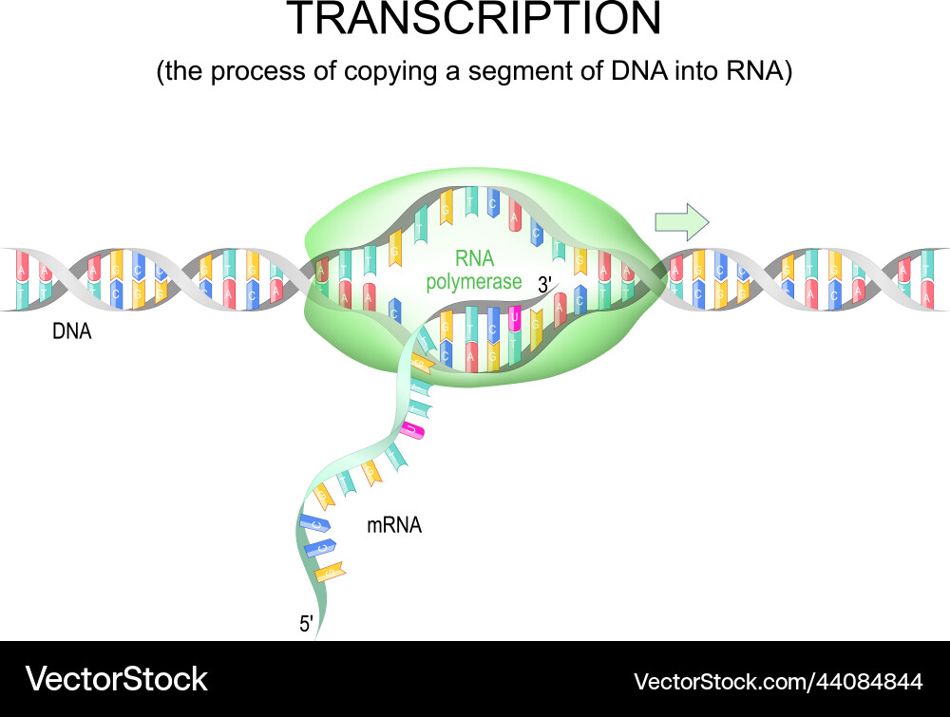

II – QUÁ TRÌNH PHIÊN MÃ
Quan sát Hình 39.2, thực hiện các yêu cầu sau:
1. Mô tả ba giai đoạn của quá trình phiên mã.
2. Quá trình phiên mã dựa trên mạch nào của DNA?
3. Phiên mã là gì?

Slide 31
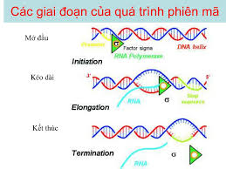
Các giai đoạn của quá trình phiên mã
Trả lời
- Giai đoạn 1 (Khởi đầu): Enzyme RNA polymerase bám vào vùng điều hoà làm gene tháo xoắn để lộ ra mạch gốc có chiều 3’→ 5’ và bắt đầu tổng hợp mRNA tại vị trí đặc hiệu.
- Giai đoạn 2 (Kéo dài): Enzyme RNA polymerase trượt dọc theo mạch gốc trên gen có chiều 3’ → 5’ và gắn các Nu trong môi trường nội bào liên kết với các Nu trên mạch gốc theo nguyên tắc bổ sung (A liên kết với U, T liên kết với A, G liên kết với C và C liên kết với G), để tổng hợp nên mRNA theo chiều 5’ → 3’.
- Giai đoạn 3 (Kết thúc): Khi enzyme di chuyển đến cuối gen, gặp tín hiệu kết thúc thì quá trình phiên mã dừng lại, phân tử RNA được giải phóng gồm một mạch, có chiều từ 5’ → 3’.

Slide 32
II – QUÁ TRÌNH PHIÊN MÃ
Nucleotide
RNA polymerase
DNA
RNA
Mạch khuôn

2. Quá trình phiên mã dựa trên mạch khuôn của DNA (mạch có chiều 3’ → 5’).

Slide 33
II – QUÁ TRÌNH PHIÊN MÃ
Nucleotide
RNA polymerase
DNA
RNA
Mạch khuôn

3. Phiên mã là quá trình tổng hợp các phân tử RNA dựa trên trình tự nucleotide trên mạch khuôn của gene.

Slide 34
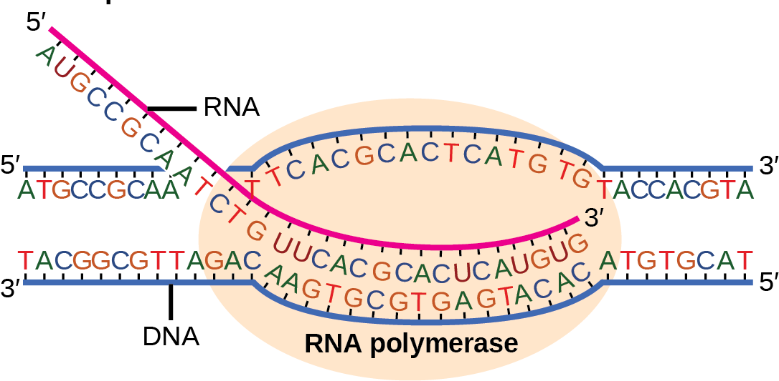
KIẾN THỨC CỐT LÕI
☑ Quá trình tái bản DNA diễn ra qua ba giai đoạn tạo ra hai bản sao giống nhau và giống DNA ban đầu, đảm bảo quá trình truyền thông tin di truyền qua các thế hệ tế bào và cơ thể được ổn định và liên tục.
☑ Phiên mã là quá trình tổng hợp các phân tử RNA dựa trên trình tự polynucleotide của gene (DNA).

Slide 35

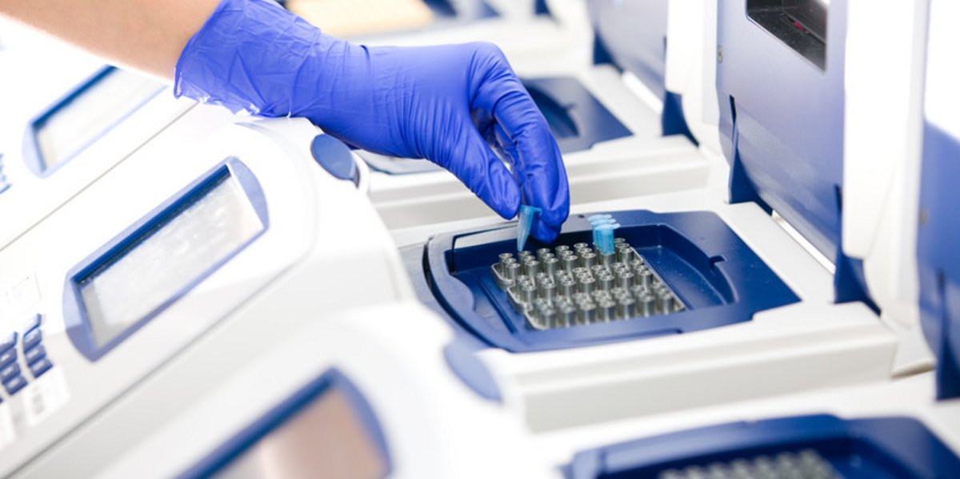
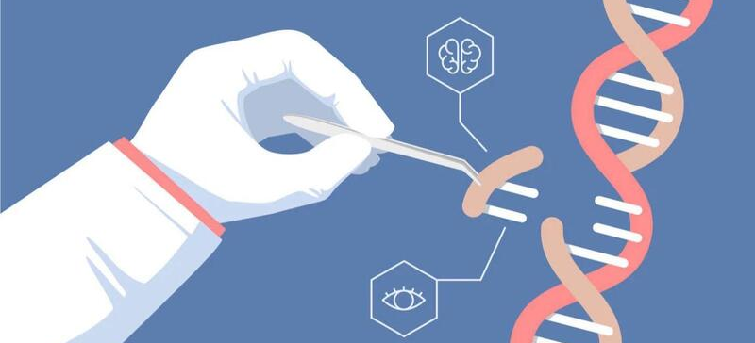
Em có biết
Kĩ thuật PCR (Polymerase Chain Reaction) được phát minh năm 1983. Kĩ thuật này mô phỏng quá trình tái bản DNA trong điều kiện nhân tạo, cho phép tạo số lượng lớn bản sao của một đoạn DNA nào đó. Kĩ thuật PCR được thực hiện với các thành phần chính của quá trình tái bản DNA và đặt trong các điều kiện thích hợp. Ngày nay, PCR đã trở thành kĩ thuật cơ bản trong hầu hết các phòng thí nghiệm sinh học trên toàn cầu, đồng thời nó cũng được ứng dụng trong nhiều lĩnh vực như nông nghiệp, y tế, pháp y,...

Slide 36
BÀI TẬP VỀ NHÀ
Câu 1. Nêu ý nghĩa di truyền của quá trình tái bản DNA và phiên mã.
Câu 2. So sánh quá trình tái bản DNA, phiên mã.
Câu 3. Trên một mạch của một gene chứa trình tự nucleotide là:
. . . A – G – X – T – T – A – G – X – A . . .
Xác định trình tự các nucleotide được tổng hợp từ đoạn gene

Slide 37
HƯỚNG DẪN TRẢ LỜI
Câu 1.
Ý nghĩa di truyền của quá trình tái bản DNA: Quá trình tái bản DNA là cơ chế sao chép các phân tử DNA trước mỗi lần phần bào, giúp truyền đạt thông tin di truyền cho thế hệ tế bào con một cách chính xác. Như vậy, tái bản DNA đảm bảo tính ổn định về vật chất di truyền qua các thế hệ tế bào và cơ thể.
Ý nghĩa di truyền của quá trình phiên mã: Hình thành các loại ARN tham gia trực tiếp vào quá trình sinh tổng hợp prôtêin quy định tính trạng

Slide 38
HƯỚNG DẪN TRẢ LỜI
 | Tái bản DNA | Phiên mã
Giống nhau | – Diễn ra trong nhân tế bào và sử dụng khuôn mẫu là DNA. – Sử dụng nucleotid tự do trong môi trường nội bào. – Diễn ra theo nguyên tắc bổ sung. – Toàn bộ quá trình được chia thành 3 giai đoạn: khởi đầu, kéo dài, kết thúc.

Slide 39
Đặc điểm | Tái bản DNA | Phiên mã (Tổng hợp RNA)
 | Là quá trình nhân đôi phân tử DNA, tạo ra hai phân tử DNA con giống hệt DNA mẹ. | Là quá trình tổng hợp phân tử RNA (chủ yếu là mARN) từ một mạch khuôn của DNA
 | Đảm bảo truyền đạt chính xác thông tin di truyền qua các thế hệ tế bào. | Tạo bản sao thông tin di truyền (mARN) phục vụ cho quá trình tổng hợp protein.
 | Trong nhân tế bào (ở sinh vật nhân thực); ở vùng nhân (sinh vật nhân sơ). | Cũng diễn ra trong nhân tế bào (nhân thực) hoặc vùng nhân (nhân sơ).
 | DNA polymerase (ADN – pôlymeraza). | RNA polymerase (ARN – pôlymeraza).
 | Cả hai mạch DNA đều được dùng làm khuôn (mỗi mạch khuôn tổng hợp một mạch bổ sung). | Chỉ một mạch DNA được dùng làm khuôn để tổng hợp mARN.
 | 4 loại nucleotit DNA: A, T, G, C. | 4 loại nucleotit RNA: A, U, G, C (U thay cho T).
 | Nguyên tắc bổ sung: A–T, G–X. - Nguyên tắc bán bảo toàn (mỗi DNA con gồm 1 mạch cũ + 1 mạch mới). | Nguyên tắc bổ sung: A–U, T–A, G–X, X–G.
 | Hai phân tử DNA con giống hệt DNA mẹ. | Một phân tử RNA (thường là mARN).
 | Tăng gấp đôi lượng DNA để tế bào phân chia di truyền chính xác. | Cung cấp mARN mang thông tin di truyền cho quá trình dịch mã (tổng hợp protein).
Khái niệm
Mục đích
Vị trí xảy ra
Enzyme chính
Mạch khuôn sử dụng
Nguyên liệu
Nguyên tắc tổng hợp
Sản phẩm
Kết quả, ý nghĩa

Slide 40

CÂU HỎI ÔN TẬP
Học sinh chọn một trong các phương án A, B, C hoặc D

Slide 41
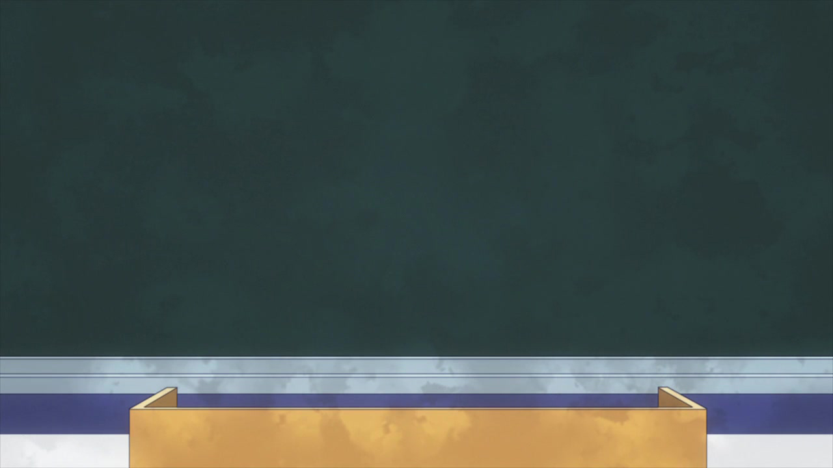
Câu 1: Nếu không xảy ra sai sót, kết thúc quá trình tái bản, từ 1 DNA thường tạo ra bao nhiêu DNA mới?
  A. 2. B. 3. C. 4. D. 5.
Câu 2: Kết quả của quá trình tái bản DNA là
  A. phân tử DNA con được đổi mới so với DNA mẹ.
  B. phân tử DNA con giống hệt DNA mẹ.
  C. phân tử DNA con dài hơn DNA mẹ.
  D. phân tử DNA con ngắn hơn DNA mẹ.

Slide 42
Câu 3: Phiên mã là quá trình tổng hợp
  A. DNA. B. RNA. C. Protein. D. tRNA.
Câu 4: Các mạch đơn mới được tổng hợp trong quá trình tái bản của phân tử DNA hình thành
  A. cùng chiều tháo xoắn của DNA.
  B. cùng chiều với mạch khuôn.
  C. theo chiều 3’ đến 5’.
  D. theo chiều 5’ đến 3’.

Slide 43
Câu 5: Quá trình tái bản DNA không có thành phần nào sau đây tham gia?
  A. Các nucleotide tự do. B. Enzyme ligase.
  C. Amino acid. D. DNA polymerase.
Câu 6: Trong quá trình tái bản DNA, quá trình nào sau đây không xảy ra?
  A. A của môi trường liên kết với T mạch gốc.
  B. T của môi trường liên kết với A mạch gốc.
  C. U của môi trường liên kết với A mạch gốc.
  D. G của môi trường liên kết với C mạch gốc.

Slide 44
Câu 7: Hình ảnh dưới đây minh họa cho quá trình nào?
  A. Tái bản DNA.
  B. Phiên mã.
  C. Dịch mã.
  D. Tổng hợp protein.

Slide 45
Câu 8: Một DNA tái bản 3 lần. Số DNA con được tạo ra là
  A. 2. B. 3. C. 8. D. 16.
Câu 9: Một DNA sau khi tán bản k lần tạo ra được 64 DNA con. Tính k?
  A. 4. B. 5. C. 6. D. 7.
Câu 10: Một phân tử DNA “mẹ” tự tái bản k lần liên tiếp thì số DNA “con, cháu” có thể là
  A. k. B. 2k. C. 2^{k}. D. k².

Slide 46
Câu 11: Đặc điểm chung của quá trình tái bản và quá trình phiên mã ở sinh vật nhân thực là
  A. Đều diễn ra trên toàn bộ phân tử DNA của nhiễm sắc thể.
  B. Đều được thực hiện theo nguyên tắc bổ sung.
  C. Đều có sự tham gia của DNA polymerase.
  D. Đều diễn ra trên cả hai mạch của gene.
Câu 12: Một mạch đơn của phân tử DNA có trình tự các nucleotide như sau:
....ATGCATGGCCGC....Trong quá trình tái bản DNA mới được hình thành từ đoạn mạch này sẽ có trình tự
  A. ...TACGTACCGGCG.... B. ...ATGCATGGCCGC....
  C. ...UACGUACCGGCG.… D. ...ATGCGTACCGGCT.…

